Slide 1



Κλιματική Αλλαγή
(Απειλές και ευκαιρίες… )
Δήμος Μοσχάτου – Ταύρου
Κέντρο Ενεργειακής Πολιτικής και Ανάπτυξης
ΚΕΠΑ – ΕΚΠΑ
Καθ. Δημ. Μαυράκης
Δ/ντης ΚΕΠΑ
Συντονιστής BSEC – GEN
UNAI Hub for SDG7
Notes:
Κυρίες και κύριοι καλησπέρα σας,
Επιτρέψτε μου πριν να αρχίσω και με την ιδιότητα του Ακαδημαϊκού Κόμβου του ΟΗΕ για την Πράσινη Ενέργεια να εκφράσω τα συγχαρητήρια μου προς τον Δήμαρχο κ. Ανδρέα Ευθυμίου, για την απόφαση του ο Δήμος σας να συμμετάσχει ενεργώς σε μία σειρά από πρωτοβουλίες που σχετίζονται με τις παγκόσμιες προσπάθειες για την αντιμετώπιση της Κλιματικής Αλλαγής.
Όπως και ο Γ.Γ του ΟΗΕ τονίζει, η κατάσταση είναι πλέον τόσο κρίσιμη ώστε πέραν των πολιτικών που καλούνται να υλοποιήσουν οι κεντρικές κυβερνήσεις, πολλά πλέον εξαρτώνται από αυτά που εμείς ως απλοί πολίτες έχουμε τη δυνατότητα να συνεισφέρουμε.
Υπερβαίνοντας υπαρκτά εμπόδια ενημέρωσης, ακόμη και κατεστημένες αντιλήψεις και συμπεριφορές, έχουμε τη δυνατότητα να συνεισφέρουμε στη κοινή προσπάθεια επωφελούμενοι από τις διαδικασίες μετασχηματισμού της παγκόσμιας οικονομίας σε οικονομία μηδενικών εκπομπών αερίων του θερμοκηπίου.
Αυτό είναι και το κεντρικό νόημα της σημερινής εκδήλωσης καθώς η προώθηση της χρήσης Φυσικού Αερίου στο Δήμο σας σχετίζεται τόσο με τις προσπάθειες μείωσης των εκπομπών αερίων του θερμοκηπίου όσο και με το οικονομικό όφελος για όσους από εσάς επιλέγουν να συνδεθούν με τα δίκτυο Φυσικού Αερίου.
Μία συνδυασμένη προσπάθεια του Δήμου σας, της εταιρείας ΕΔΑ Αττικής , του Κέντρου Ενεργειακής Πολιτικής και Ανάπτυξης του Πανεπιστημίου αλλά και παικτών της αγοράς αποσκοπεί, όπως θα δείτε, στην επέκταση του υφιστάμενου δικτύου στο Δήμο σας με την προϋπόθεση της αντίστοιχης έκφρασης ενδιαφέροντος από την πλευρά των υποψήφιων καταναλωτών.
Ο υπότιτλος της παρουσίασης σχετίζεται με απειλές και ευκαιρίες που αντιμετωπίζουμε αλλά και με το κόστος και τα οφέλη αντιμετώπισης τους.

Slide 2
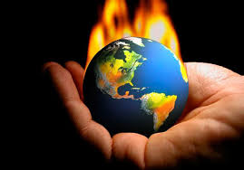
Δομή
Εισαγωγή
Κλιματική Αλλαγή
Πολιτικές
Πρωτοβουλίες
Προτάσεις
Notes:
Η δομή της παρουσίασης περιλαμβάνει τα θέματα στα οποία σκοπεύω να αναφερθώ.
Μετά από ένα αριθμό εισαγωγικών διαφανειών ακολουθούν οι ενότητες που αναφέρονται στη Κλιματική Αλλαγή, στην αποτελεσματικότητα των πολιτικών που εφαρμόζονται, στις πρωτοβουλίες που προτείνουμε ως ακαδημαϊκός κόμβος του ΟΗΕ για τον 7^{ο} στόχο βιώσιμης ανάπτυξης και τέλος προτάσεις για τις οποίες έχει εκδηλώσει ενδιαφέρον συμμετοχής ο Δήμος σας και στις οποίες εντάσσεται και η αποψινή εκδήλωση.

Slide 3
Εισαγωγή
  Εμείς οι άνθρωποι
  Οι προκλήσεις του 21^{ου} Αιώνα
Notes:
Κι ας αρχίσουμε με την εισαγωγή.
Καθώς η συζήτηση για την Κλιματική Αλλαγή αναφέρεται στις ανθρώπινες δραστηριότητες, η εισαγωγή στοχεύει να μας δώσει μία αίσθηση του μεγέθους και των προοπτικών της παρουσίας μας στον πλανήτη, που είναι το σπίτι μας , αλλά και των πρωτόγνωρων προκλήσεων που αντιμετωπίζουμε στον αιώνα που ζούμε.

Slide 4
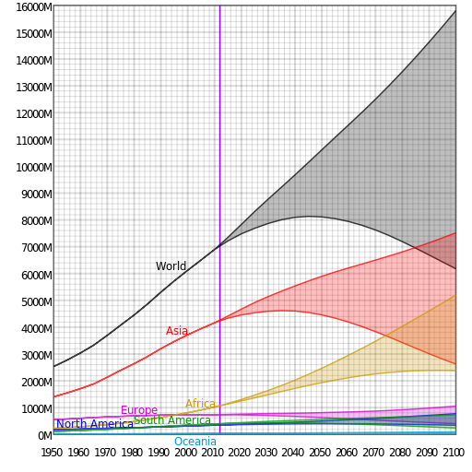
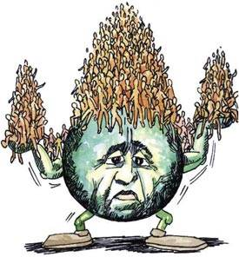
Εμείς οι άνθρωποι
(7,74 δις το 2019)
Γεν. 1,28 «… καὶ εὐλόγησεν αὐτοὺς ὁ Θεός, λέγων· αὐξάνεσθε καὶ πληθύνεσθε καὶ πληρώσατε τὴν γῆν καὶ κατακυριεύσατε αὐτῆς …»
Notes:
Εμείς οι άνθρωποι, λοιπόν.
Στη Γένεση στο εδάφιο 1.28 διαβάζουμε «…και ευλόγησεν αυτούς ο Θεός, λέγων· αυξάνεσθε και πληθύνεσθε και πληρώσατε την γην και κατακυριεύσατε αυτής …» .
Στο γράφημα που ακολουθεί, παρουσιάζεται η αναμενόμενη εξέλιξη του πληθυσμού συνολικώς και στις διάφορες ηπείρους του πλανήτη σύμφωνα με μελέτες του ΟΗΕ.
Στον κατακόρυφο άξονα οι αριθμοί είναι σε εκατομμύρια και στον οριζόντιο ο χρόνος σε δεκαετίες. Οι κάθετες γραμμές αντιστοιχούν στην τρέχουσα δεκαετία.
Μία απλή ανάγνωση μας δείχνει πως η προφητεία εκπληρούται. Ο άνθρωπος έχει κατακυριεύσει τον πλανήτη και το ερώτημα που τίθεται σχετίζεται με τον τρόπο που διαχειριζόμεθα αυτήν την κυριαρχία.
Από το γράφημα είναι φανερό ότι ενώ σε Ευρώπη και Αμερική η αύξηση του πληθυσμού είναι περίπου μηδενική, η κατάσταση είναι τελείως διαφορετική στην Ασία και στην Αφρική, όπου η τελευταία εμφανίζει και τον ισχυρότερο ρυθμό ανάπτυξης.
Σύμφωνα με τον ΟΗΕ ο πληθυσμός το 2019 θα ξεπεράσει τα 7,74 δισεκατομμύρια ενώ το 2050 θα προσεγγίζει τα 9,5 δισεκατομμύρια.
Η επόμενη διαφάνεια παρέχει μία καλύτερη εικόνα για τον διαχρονική αύξηση του ανθρωπινού πληθυσμού στο πλανήτη μας και θα μας επιτρέψει να κατανοήσουμε καλύτερα τη συμμετοχή μας, ως ανθρώπων στην Κλιματική Αλλαγή
.

Slide 5
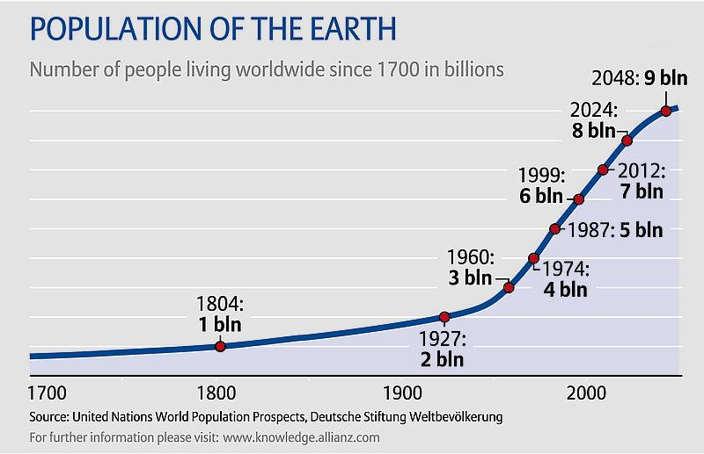
Εμείς οι άνθρωποι
(7,74 δις το 2019)
Notes:
Σε αυτό το γράφημα εμφανίζεται ο πληθυσμός των ανθρώπων στον πλανήτη από το έτος 1700 σε δισεκατομμύρια.
Ποτέ στην ανθρώπινη ιστορία και μέχρι τις αρχές του 19^{ου} αιώνα, όταν αρχίζει η βιομηχανική επανάσταση, ο πληθυσμός δεν είχε φθάσει το 1 δισ.
Απαιτήθηκαν 123 χρόνια για να διπλασιασθεί, ΜΟΝΟΝ 33 χρόνια για να προστεθεί άλλο ένα δισεκατομμύριο και από το 1960 η αύξηση είναι πλέον εκθετική.
Με 7,74 δισεκατομμύρια ανθρώπων επάνω στον πλανήτη σήμερα, αξίζει να αναρωτηθούμε ποιες είναι οι προκλήσεις που αντιμετωπίζουμε;
Μία συνοπτική αναφορά μπορούμε να παρακολουθήσουμε στην επόμενη διαφάνεια.

Slide 6
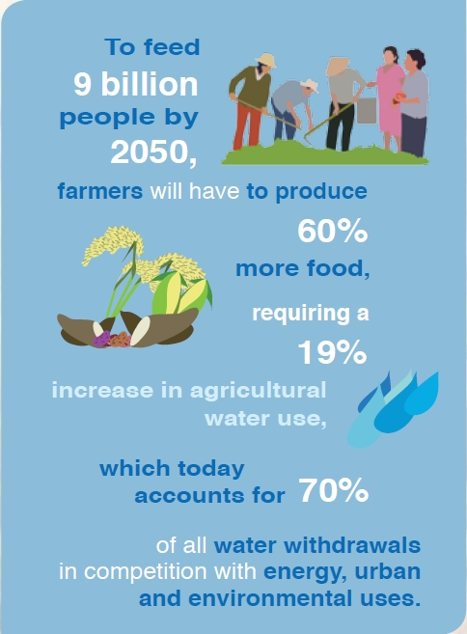
Οι προκλήσεις του 21^{ου} αιώνα
Η πληθυσμιακή έκρηξη
  Η βιώσιμη ανάπτυξη
  Διατροφή
  Μεταναστευτικά – προσφυγικά ρεύματα
Οι τεχνολογικές εξελίξεις
  Πληροφορική
  Βιοτεχνολογία
  Επικοινωνίες
  Τηλε-ρομποτική
Η περιβαλλοντική απειλή
  Ωκεανοί – Διαχείριση υδάτων
  Εξάντληση Φυσικών πόρων
  Βιοποικιλότητα
  Διαχείριση αποβλήτων
Οι ενεργειακές ανάγκες
  Ορυκτά καύσιμα, ΑΠΕ, Σύντηξη,…
  Καθαρή και προσβάσιμη ενέργεια SDG7
  Εξοικονόμηση ενέργειας
Η κλιματική αλλαγή
  Μείωση εκπομπών
  Προσαρμογή στις καταστροφές
Notes:
Η εκθετική αύξηση του πληθυσμού διαμορφώνει μία σειρά από ερωτήματα που σχετίζονται με τον τρόπο που θα μπορέσουμε να ανταποκριθούμε στις απαιτήσεις για βιώσιμη ανάπτυξη στις νέες πολυπληθείς κοινωνίες στην Ασία και στην Αφρική.
Ερωτήματα που αρχίζουν από την εξασφάλιση των διατροφικών αναγκών έως την ικανοποίηση των προσδοκιών για ένα καλύτερο επίπεδο ζωής, όπως αυτό προβάλλεται από τα ΜΜΕ.
Μία γρήγορη παρατήρηση της παρατιθέμενης εικόνας δείχνει το μέγεθος του προβλήματος .
Αν το 2050 ο πληθυσμός φθάσει τα 9 δισ. ο αγροτικός τομέας θα πρέπει να αυξήσει την παραγωγή του κατά 60% κι θα χρειασθεί γι αυτό 19% περισσότερο νερό από το 70% του συνολικού ποσού που καταναλώνει σήμερα.
Αν αυτές οι ποσότητες δεν θα μπορούν να εξασφαλισθούν στις περιοχές που θα πραγματοποιηθεί η αναμενόμενη αύξηση πληθυσμού, τότε καταστροφές στις εσοδείες που ενδεχομένως να αυξηθούν εξ αιτίας ακραίων καιρικών φαινομένων είναι βέβαιο ότι οδηγούν σε κοινωνικές αναταραχές, πολέμους, ασύμμετρες συγκρούσεις και ισχυρά μεταναστευτικά και προσφυγικά ρεύματα.
Αυτός ο αιώνας χαρακτηρίζεται και από την ταχύτητα των τεχνολογικών εξελίξεων, ιδιαίτερα αυτών που σχετίζονται με την επεξεργασία των πληροφοριών. Οι κλασσικοί τρόποι παραγωγής μεταβάλλονται. Θέσεις εργασίας αντικαθίστανται από αυτοματοποιημένες και ευφυείς γραμμές παραγωγής μεταφέροντας πλούτο και εξουσία σε κέντρα και κοινωνίες που ελέγχουν η έχουν πρόσβαση στις τεχνολογικές εξελίξεις που ο απλός άνθρωπος αδυνατεί ακόμη και να φαντασθεί.
Οι περιβαλλοντικές απειλές αναδύονται με αργούς, σταθερούς και απειλητικούς ρυθμούς, υπενθυμίζοντας ότι το τίμημα της μη έγκαιρης αντιμετώπισης τους είναι ήδη βαρύ.
Χωρίς αμφιβολία, από τις μεγαλύτερες προκλήσεις που αντιμετωπίζουμε είναι αυτή που συνδέεται με την κάλυψη των ενεργειακών αναγκών μας που εκτείνονται σε ολόκληρο το φάσμα των ανθρώπινων δραστηριοτήτων στις πόλεις και στην ύπαιθρο.
Από τα τέλη του Α’ Παγκοσμίου Πολέμου, με την εμφάνιση των μηχανών εσωτερικής καύσης, η ικανοποίηση των διαρκώς αυξανόμενων αναγκών μας στηρίχθηκε στα ορυκτά καυσίμων και ιδιαίτερα στους υδρογονάνθρακες. Καθώς αυτή η εποχή τους φαίνεται να φθάνει στο τέλος της η μέγιστη πρόκληση είναι η ελαχιστοποίηση των αθροιστικών προβλημάτων που προκαλεί η χρήση του;
Άφησα για το τέλος το θέμα της Κλιματικής Αλλαγής, ως της μέγιστης πρόκλησης με δύο σκέλη που αντιστοιχούν στις προσπάθειες Μείωσης του φαινομένου και στην Προσαρμογή μας στην αντιμετώπιση των επερχόμενων καταστροφών.

Slide 7
Κλιματική Αλλαγή
  Ορισμοί – Μηχανισμοί
  Αέρια Θερμοκηπίου
  Απειλές
Notes:
Από ένα μεγάλο κατάλογο θεμάτων που μπορεί κανείς να παρουσιάσει επιτρέψτε μου να εστιάσω την προσοχή σας σε αυτά τα τρία σημεία.

Slide 8
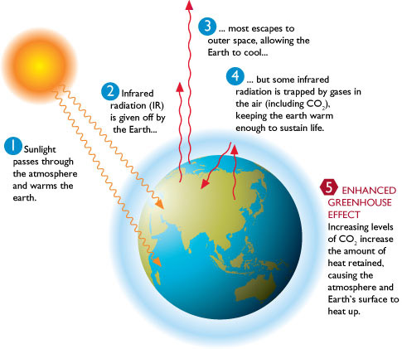
Κλιματική Αλλαγή
Ως «κλιματική αλλαγή» ορίζεται η αλλαγή του κλίματος που αποδίδεται άμεσα ή έμμεσα στην ανθρώπινη δραστηριότητα, η οποία μεταβάλλει τη σύνθεση της παγκόσμιας ατμόσφαιρας και η οποία είναι επιπλέον της φυσικής μεταβλητότητας του κλίματος που παρατηρείται σε συγκρίσιμες χρονικές περιόδους.
Notes:
Κατ’ αρχήν ας δούμε πως προκαλείται η κλιματική αλλαγή.
Ο μηχανισμός είναι απλός και ελπίζω κατανοητός .
Το φως του Ηλίου περνάει από την ατμόσφαιρα και ζεσταίνει τη Γη.
Ένα μέρος του, η υπεριώδης ακτινοβολία, ανακλάται στη ΓΗ
Το μεγαλύτερο μέρος που ανακλάται εκπέμπεται στο διάστημα, επιτρέποντας στη Γή να ψηχθεί.
Ένα άλλο .μέρος αυτής της ακτινοβολίας, απορροφάται, από αέρια της ατμόσφαιρας, όπως το CO2 και παγιδεύεται στην ατμόσφαιρα. Αυτό έχει ως αποτέλεσμα ο πλανήτης να παραμένει αρκετά θερμός ώστε να συντηρείται η ζωή.
Αυξάνοντας οι άνθρωποι τις ποσότητες του CO2 στην ατμόσφαιρα αυξάνομε τα ποσά θερμότητας που συγκρατούνται στην ατμόσφαιρα. Αυτή η αύξηση οδηγεί με τη σειρά της στην αύξηση της ατμοσφαιρικής θερμοκρασίας που οδηγεί στην αλλαγή του Κλίματος.

Slide 9
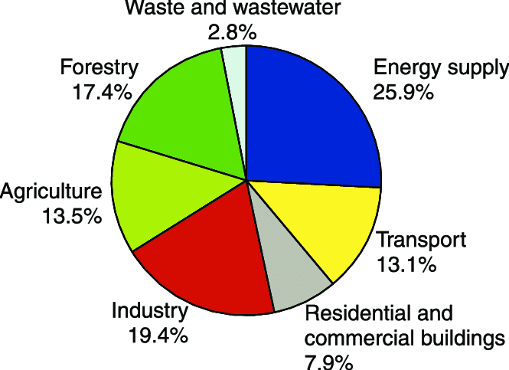
Αέρια του θερμοκηπίου
(Green House Gases – GHG)
Ως αέρια του θερμοκηπίου ορίζονται τα αέρια στην ατμόσφαιρα που ευθύνονται για την υπερθέρμανση του πλανήτη και την κλιματική αλλαγή.
Τα σημαντικότερα αέρια είναι
το διοξείδιο του άνθρακα (CO₂)
το μεθάνιο (CH₄) και
το νιτρώδες οξείδιο (N₂O).
Σε μικρότερη ποσότητα αλλά πολύ ισχυρά αέρια θερμοκηπίου είναι:
οι υδροφθοράνθρακες (HFC),
οι υπερφθοράνθρακες (PFC) και
το εξαφθοριούχο θείο (SF₆)

Slide 10
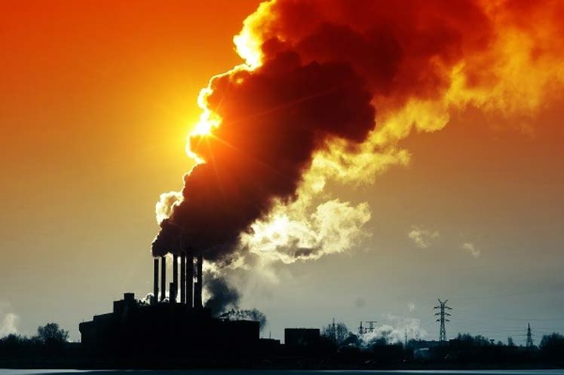
Χρόνος ζωής GHGs και CO₂
Αέρια του θερμοκηπίου που έχουν εκπεμφθεί στην ατμόσφαιρα παραμένουν σε αυτή για δεκάδες αιώνες, ακόμη και χιλιετίες.
Από μία ποσότητα CO₂ που εκπέμπεται σήμερα στην ατμόσφαιρα, το 50% θα μειωθεί μέσα σε 30 έτη και ένα 30% σε μερικούς αιώνες (Intergovernmental Panel for Climate Change)

Slide 11
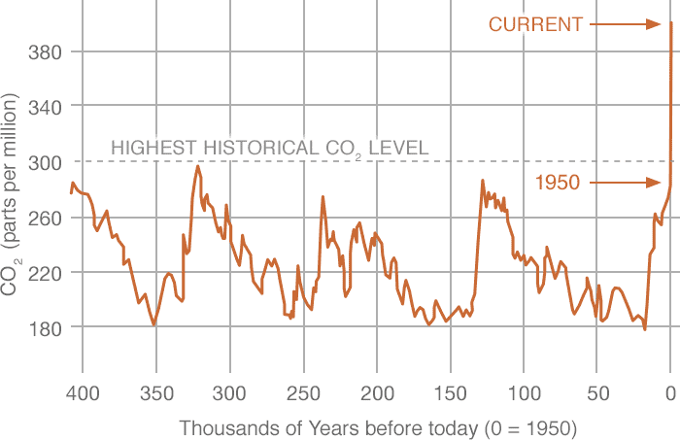
Εξέλιξη της συγκέντρωσης CO₂ στην ατμόσφαιρα
Μέγιστο όριο μέχρι το 2100, (2ºC)
450 ppm
Τα τελευταία 400,000 έτη έως τα μέσα του 18^{ου} αιώνα
280ppm
Αύγουστος 2018 408.00ppm
Αύγουστος 2019 412.00ppm (NASA)
1ppm CO₂=2.13Gt Carbon
1Gt=1000 million tones
1GtCO₂e είναι ισοδύναμος με τις εκπομπές ενός έτους στις μεταφορές της ΕΕ περιλαμβανόμενων και των αερομεταφορών.

Slide 12
Απειλές
Ενδεχόμενες επιπτώσεις από αύξηση της θερμοκρασίας
Notes:
Σε αυτή τη διαφάνεια παρέχεται μία συνοπτική εικόνα των αναμενόμενων εξελίξεων από την αύξηση της θερμοκρασίας στα τρόφιμα, στο νερό, στα οικοσυστήματα, στα ακραία καιρικά φαινόμενα και στους κινδύνους από απότομες, μεγάλες και μη αναστρέψιμες μεταβολές.
Από μία απλή παρατήρηση μπορεί να γίνει κατανοητό γιατί είναι προς το συμφέρον μας να μείνουμε σε όσο απόσταση από τους 2^{ο}C και πολύ περισσότερο από την περιοχή των 3^{ο}C.

Slide 13
Πολιτικές
  Συνθήκη των Παρισίων
  Η ατελέσφορη συμφωνία
  Η έκκληση του Γ.Γ. του ΟΗΕ
  Το ΚΕΠΑ ως UNAI Hub SDG7
  Η ανταπόκριση του Δήμου Μοσχάτου – Ταύρου
  Διαπιστώσεις - προτάσεις
Notes:
Μετά από όλα αυτά, νομίζω ότι είναι σκόπιμο να ασχοληθούμε με τις πολιτικές που σε γενικές γραμμές εφαρμόζουμε για την αντιμετώπιση της Κλιματικής Αλλαγής μέσα από τις δραστηριότητες του ΟΗΕ, τον βαθμό αποτελεσματικότητας τους, την έκκληση του Γ.Γ. του ΟΗΕ προς όλα τα κράτη αλλά και τους απλούς ανθρώπους να αυξήσουν τις προσπάθειες τους και τέλος στην ανταπόκριση μας ως Ακαδημαϊκού Κόμβου του ΟΗΕ για την Καθαρή Ενέργεια αλλά και του Δήμου σας στην έκκληση αυτή.

Slide 14
Συνθήκη των Παρισίων-2015 (Paris Agreement)
Χαρακτηριστικά των NDC
Μη δεσμευτικές από το Διεθνές Δίκαιο
Απουσία μηχανισμού υποχρέωσης μίας χώρας να θέσει ημερομηνία για ένα στόχο
Απουσία κυρώσεων εάν ένας συμφωνημένος στόχος δεν επιτευχθεί
Αναπτυσσόμενες και υπό ανάπτυξη οικονομίες έθεσαν ως προϋπόθεση την υποστήριξη τους για την εφαρμογή των NDC που ανέλαβαν να υλοποιήσουν (Conditional NDC)
Στοκχόλμη (1972) – Ρίο (1992)
Λίμα - Περού,2014 (COP 20)
Ετέθησαν οι στόχοι των 1.5ºC και 2ºC
Παρίσι 2015 (COP 21)
“Συνθήκη των Παρισίων”
Συμφωνία στη βάση της έκφρασης εθνικών προθέσεων συνεισφοράς (Intended Nationally Determined Contributions -INDC)
Νοέμβριος 2016
Κύρωση της «Συνθήκης» εθνικά καθορισμένων συνεισφορών, με και άνευ όρους, από 168 χώρες (Unconditional and Conditional Nationally Determined Contributions NDC)

Slide 15
Η ατελέσφορη συμφωνία
Στόχος:
Κορύφωση και μείωση εκπομπών CO₂e από το 2020
IPCC (2018):
Ο στόχος δεν επιτυγχάνεται
Μεταβολές εκπομπών από το 2000
Κίνα: + 208%
Ινδία: + 155%
Άλλες: + 53%
ΗΠΑ: - 10%
Ε.Ε.: - 16%
(Global Carbon Budget)
Στόχος: Οι εθνικές δεσμεύσεις (NDC) να επιτύχουν τους στόχους 2ºC, 1,5ºC
UNEP (2018): Ακόμη κι αν όλες οι NDC εκπληρωθούν ΜΟΝΟ το 1/3 της απαιτούμενης μείωσης εκπομπών θα έχει επιτευχθεί.
IPCC (2018): Οι μετρήσεις και οι ρυθμοί μείωσης των εκπομπών οδηγούν σε αυξήσεις στην περιοχή των 3.0 ºC.
Δέσμευση πλουσίων (COP17, 2010):
$100bln ετησίως μέχρι το 2020 προς τις αναπτυσσόμενες χώρες.
Διετέθησαν λιγότερα από $100bln.

Slide 16
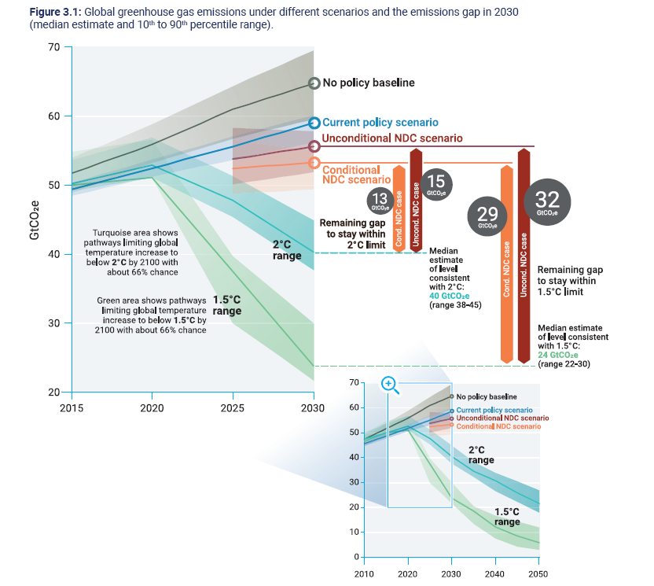
Χάσμα μεταξύ σεναρίων και στόχων (2030)
(σε GtCO₂e)
UN-EGR 2018

Slide 17
  Η έκκληση του Γ.Γ. του ΟΗΕ
«Είναι απολύτως απαραίτητο οι χώρες να δεσμευθούν να αυξήσουν όσα υποσχέθηκαν στο Παρίσι, διότι αυτό που υποσχέθηκαν στο Παρίσι δεν είναι αρκετό και αυτό που υποσχέθηκαν στο Παρίσι δεν υλοποιείται ακόμη και σήμερα … χρειαζόμαστε περισσότερη φιλοδοξία, χρειαζόμαστε ισχυρότερη δέσμευση»

Slide 18
Το ΚΕΠΑ ως UNAI Hub SDG7
Στο πλαίσιο της έκκλησης του Γ.Γ. του ΟΗΕ, ο UNAI Hub SDG7 με στόχο την επιτάχυνση του ρυθμού πράσινου μετασχηματισμού της οικονομίας και με διαδικασίες «Δομημένου Πολιτικού Διαλόγου» προτείνει:
Ενεργειακή αναβάθμιση κτηρίων, στο επίπεδο της «Ευφυούς Μηδενικής Ενεργειακής Κατανάλωσης», (SZEB),
Καταπολέμηση της «Ενεργειακής Ένδειας» με διαδικασίες ομαδικής ενεργειακής αναβάθμισης κτηρίων, (SZEB),
Επιτάχυνση των διαδικασιών πρόσβασης στο φυσικό αέριο (κτήρια και μεταφορές) και τις ανανεώσιμες πηγές ενέργειας,
Προώθηση υποδομών μικρής κλίμακας υγροποιημένου φυσικού αερίου (SSLNG) σε απομακρυσμένες ή απομονωμένες περιοχές,
Διείσδυση της χρήσης του φυσικού αερίου στις χερσαίες και θαλάσσιες μεταφορές ως ενδιάμεσου καυσίμου για την επίτευξη του στόχου των μηδενικών εκπομπών CO2(IMO 2050) και
Ηλεκτροκίνηση πλοίων σε διαδρομές μικρών αποστάσεων
Συμμετοχή της Τ.Α. στο Διεθνή Διαγωνισμό Νεολαίας για την προώθηση των στόχων του SDG 7,
Συμμετοχή της Τ.Α. στις επετειακές εκδηλώσεις, για την 75η επέτειο από την ίδρυση του ΟΗΕ

Slide 19
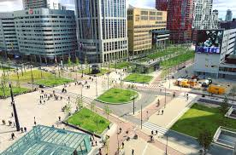
  Η ανταπόκριση του Δήμου
  Μοσχάτου – Ταύρου
Επέκταση υφιστάμενου δικτύου Φ.Α. στο Δήμο
Επέκταση της χρήσης Φ.Α. σε Δημοτικά κτήρια
Ενθάρρυνση σύνδεσης δημοτών με Φ.Α.
Έκφραση ενδιαφέροντος για :
  Αντιμετώπιση της ενεργειακής ένδειας στο Δήμο
  Αναβάθμιση δημοτικών κτηρίων σε SZEB
  Συμμετοχής σε διεθνείς δραστηριότητες του UNAI Hub SDG7

Slide 20
Διαπιστώσεις
Ως ανθρωπότητα κατέχουμε τις γνώσεις, την τεχνολογία και τα οικονομικά μέσα για να αντιμετωπίσουμε την Κλιματική αλλαγή.
Αυτό που μας εμποδίζει να δράσουμε είναι ο τρόπος που οι ηγέτες μας και εμείς οι απλοί άνθρωποι σκεπτόμαστε και αποφασίζουμε.
«Τα μεγαλύτερα εμπόδια στη ζωή μας είναι αυτά που δημιουργεί το μυαλό μας».

Slide 21
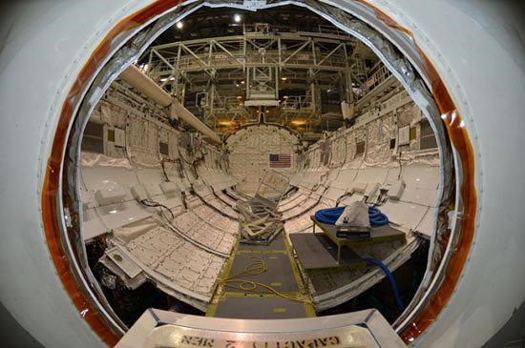
Προτάσεις για τους πολίτες
Μειώστε τις εκπομπές GHG (Mitigation)
  Βάλτε ΦΑ, Φωτοβολταϊκά, ηλιακό θερμοσίφωνα στο σπίτι σας
  Ενημερωθείτε για τις Ενεργειακές Κοινότητες
  Μονώστε ταράτσες, παράθυρα και πόρτες
  Τοποθετείστε λαμπτήρες LED
  Φυτέψτε δένδρα σε δρόμους και αυλές,
  Επιλέξτε συσκευές ενεργειακής κλάσης Α
Προφυλαχθείτε (Adaptation)
  Προετοιμαστείτε για πιθανές πλημμύρες και φωτιές αν οι κατοικίες σας είναι σε επικίνδυνες περιοχές
  Μη περιμένετε να τα κάνει ΌΛΑ ο Δήμος
  Μη χρησιμοποιείτε πλαστικά και μη πετάτε σκουπίδια σε δάση και παραλίες
  Προστατέψτε την βιοποικιλότητα
  Υποστηρίξτε την ανακύκλωση
Ενημερώστε – συζητείστε με
  Την οικογένεια και τους γνωστούς σας
  Τους τοπικούς και εθνικούς εκπροσώπους σας
Ταξιδιώτες του διαστήματος
με το διαστημόπλοιο ΓΗ
καταστρέφουμε
το σύστημα κλιματισμού και
καταναλώνουμε
αλόγιστα τις προμήθειες που έχουμε για την επιβίωση μας

Slide 22
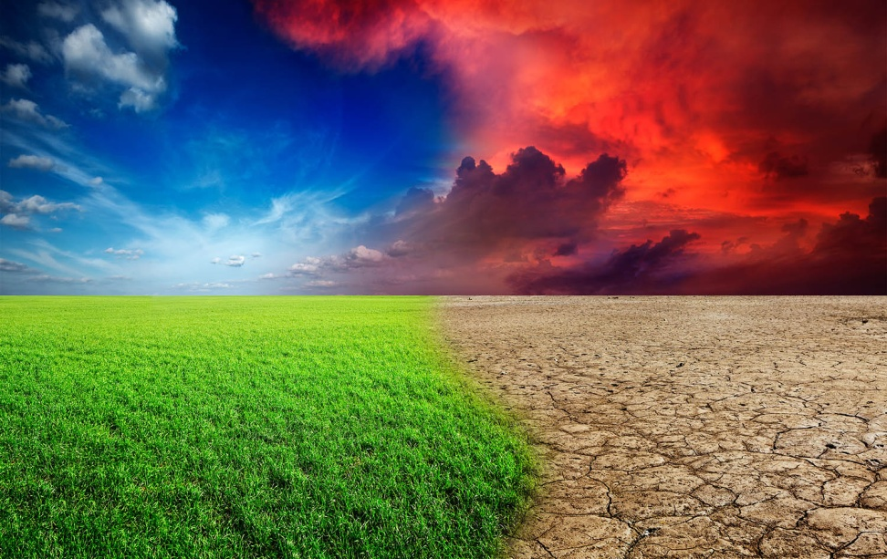
Σας ευχαριστώ για την προσοχή σας
Καθώς τα χρονικά περιθώρια για δράση στενεύουν
Οι επιλογές και οι επιπτώσεις των αποφάσεων ανήκουν σε όλους μας

